Slide 1
JUS 1111 og 1211
Orientering om første studieår
Professor Anders Bernhard Mikelsen
Studieårsansvarlig

Slide 2
Velkommen til jusstudiet!
Hvilke forventninger har du til jusstudiet?
  Spennende fag med mange muligheter?
  Konkurransementalitet og karakterpress?
  Mye lesing?

Slide 3
Jusstudiet – oversikt
Hva er jusstudiet?
  https://www.uio.no/studier/program/jus/hva-lerer-du/
Hva skal dere utvikle?
  Kunnskaper
  Ferdigheter (akademiske)
  Generell kompetanse
  Etiske vurderinger

Slide 4
Jusstudiet – oversikt
«Juss og etikk
Jurister skal alltid legge til grunn høye etiske standarder og de skal kjenne og følge normene for faglig og akademisk redelighet. Gode jurister skal ha så vel menneskelige som faglige ferdigheter. Gjennom studiet vil du få kunnskap om forholdet mellom jussen og samfunnet, om reglers virkning og utvikling. Utdannelsen gir deg store muligheter til å påvirke andre menneskers tilværelse og til å delta i utforming av samfunnet. Med dette følger et stort ansvar.» (https://www.uio.no/studier/program/jus/hva-lerer-du/)

Slide 5
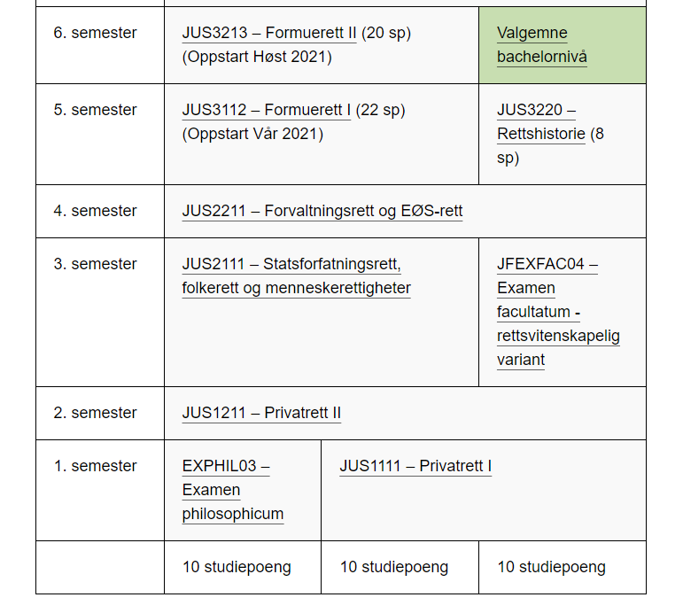
Jusstudiet – oppbygning
https://www.uio.no/studier/program/jus/oppbygging/

Slide 6
Jusstudiet – oppbygning
10. semester | JUR5030 – Masteroppgave 30 studiepoeng, master i rettsvitenskap
9. semester | Valgemner og valgemneprofiler / Utveksling | Valgemner og valgemneprofiler / Utveksling | Valgemner og valgemneprofiler / Utveksling
8. semester | JUS4111 – Metode og etikk | Valgemner og valgemneprofiler / Utveksling | Perspektiv emne; enten JUS4121 – Rettsøkonomi I , JUS4122 – Rettssosiologi I eller JUS4123 – Rettsfilosofi
7. semester | JUS4212 – Sivilprosess (10 sp) | JUS4213 – Strafferett og straffeprosess (20 sp)

Slide 7
Jusstudiet – oppbygning
Valgemneprofiler:
  Individvern, rettsstat og velferd
  Internasjonal rett og menneskerettigheter
  Jus og teknologi
  Konflikthåndtering og prosess, tvist og straff
  Marked, innovasjon og konkurranse
  Ressursforvaltning, bærekraft og miljø
  Selskap, transaksjon og finans
  Metode- og ferdighetsemner

Slide 8
Ulike oppgavetyper
Tre oppgavetyper/sjangre (undervisning og eksamen):
  Praktikumsoppgaver
  Teorioppgaver
  Domsanalyse
JUS1111 – undervisning (og eksamen) har fokus på praktikumsoppgaver! (Siste hjemmeeksamen høst 2024. Bestått/ikke bestått).
JUS1211 – undervisning (og eksamen) mer variert. Både praktikum, teori og domsanalyse kan forventes på eksamen! (Skoleeksamen med karakter).

Slide 9
Fagene på 1. studieår
JUS 1111
  «Rettskilder til fots» introduksjonskurs (fagansv. Birgitte Hagland)
  Avtalerett (faganvs. Johannes Hygen Meyer)
  Kjøpsrett (fagansv. Herman Bruserud)
  Erstatningsrett (fagansv. Birgitte Hagland)
JUS 1211
  Juridisk metodelære (fagansv. Ole-Andreas Rognstad)
  Familierett (fagansv. Katrine Fredwall)
  Arverett (fagansv. John Asland)
  Fast eiendoms rettsforhold (fagansv. Geir Stenseth)

Slide 10
To viktige ressurser
Semestersidene
  https://www.uio.no/studier/emner/jus/jus/JUS1111/h24/
  https://www.uio.no/studier/emner/jus/jus/JUS1211/h24/
Canvas
Canvas – Læringsplattformen på UiO - Universitetet i Oslo

Slide 11
Læringskrav og pensum
Læringskrav:
  https://www.uio.no/studier/emner/jus/jus/JUS1111/laringsutbytte/
  https://www.uio.no/studier/emner/jus/jus/JUS1211/laringsutbytte/
  Pensum:
    Innføringslitteratur, hovedlitteratur og tilleggslitteratur!
    https://bibsys-k.alma.exlibrisgroup.com/leganto/nui/lists/19413769550002204?institute=47BIBSYS_UBO&auth=SAML
    Canvas. https://uio.instructure.com/courses/49637/external_tools/1292

Slide 12
Undervisningsopplegget
Felles forelesninger
  Fysiske forelesninger
  Opptak ligger i Canvas (Panopto Video)
Kurs i grupper
  Kun fysisk undervisning
  Likt opplegg
  Muligheter for å bytte kurs – ikke opp til kurslærerne!
Ikke obligatorisk å møte på forelesninger eller kurs, men som regel verdt det!

Slide 13
Undervisningsopplegget
Kollokvier
  Inndeling i små grupper av administrasjonen til Rettskilder til fots.
  Tilbud om kollokvieveileder (erfaren student)
Skrivelab!
  Tirsdager (første studieår)
  Hjelp med tenke- og skriveprosessen
  Tilbakemelding på tekster i arbeid
  Ledes av skriveveiledere
Skriveverksted
  Tilbud i tilknytning til obligatoriske innleveringer, se neste.

Slide 14
Undervisningsopplegget
Oppgavetrening på JUS 1111:
  En liten skriftlig innlevering i avtalerett som rettes av kursleder. Inngår i undervisningen!
  Tilbud om innlevering av «fakultetsoppgaver» som rettes/kommenteres.
  To obligatoriske skriveøvelser:
    En i avtale- og kjøpsrett og en i erstatningsrett
    Skriveverksted i forkant
    Godkjent/ikke godkjent – må stå for å få gå opp til eksamen. Mulighet for reinnlevering!
    https://www.uio.no/studier/emner/jus/jus/JUS1111/h24/obligatoriske-skriveovelser.html

Slide 15
Vurderinger og eksamen
JUS 1211
  Tilbud om innlevering av oppgaver som rettes/kommenteres

Slide 16
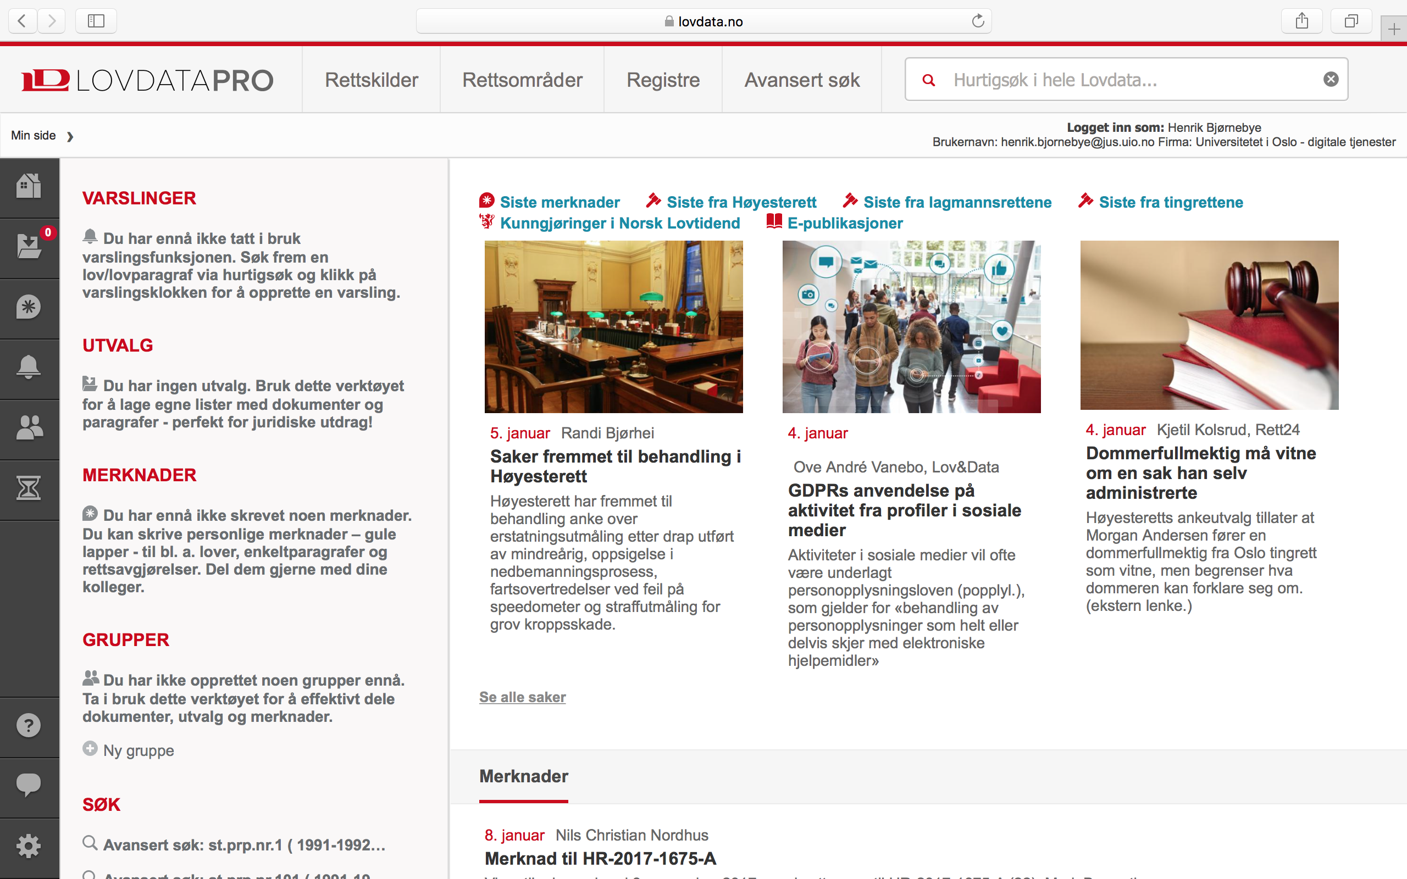
Digitale lære- og hjelpemidler
De fleste rettskildene finnes elektronisk i LovdataPro
Bruk aktivt fra første dag!
Ved hjemmeeksamen: “åpen bok” – alle kilder
Ved skoleeksamen: LovdataPro i eksamensmodus
https://lovdata.no/

Slide 17
Noen studietips til slutt
Lesing kan gi kunnskap, men ferdigheter krever øvelse!
  Diskutere, løse oppgaver, skrive juss
  Bruk tilbakemeldingene du får
  Gå på Skrivelab
Samarbeid – samarbeid – samarbeid!
  Bli kjent med så mange som mulig!
  Lær av hverandre! Du blir ikke en god jurist helt på egenhånd…

Slide 18
Lykke til med studiene!

